Slide 1
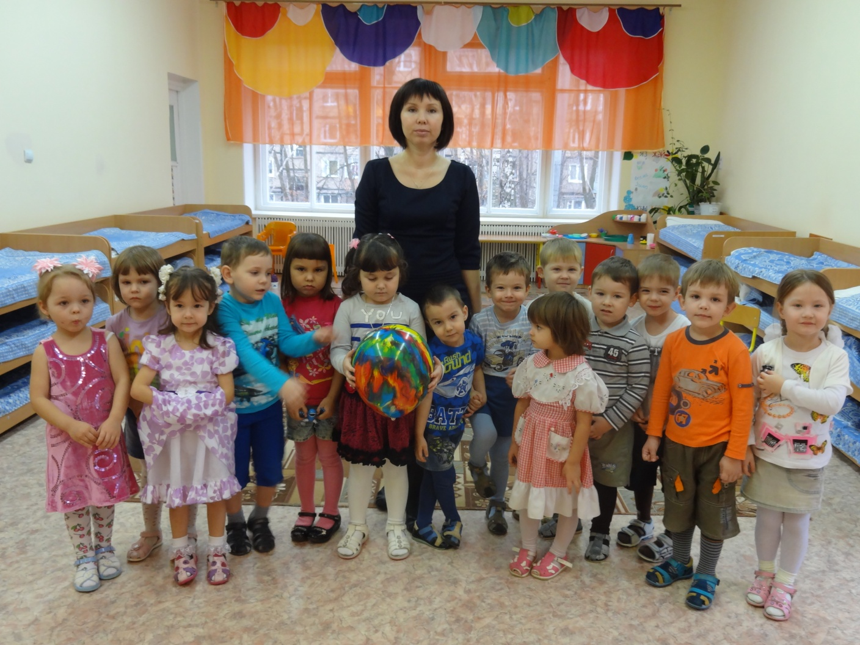
«Мы самые сильные, ловкие, быстрые» (физкультурно-оздоровительные моменты группы №9)

Slide 2
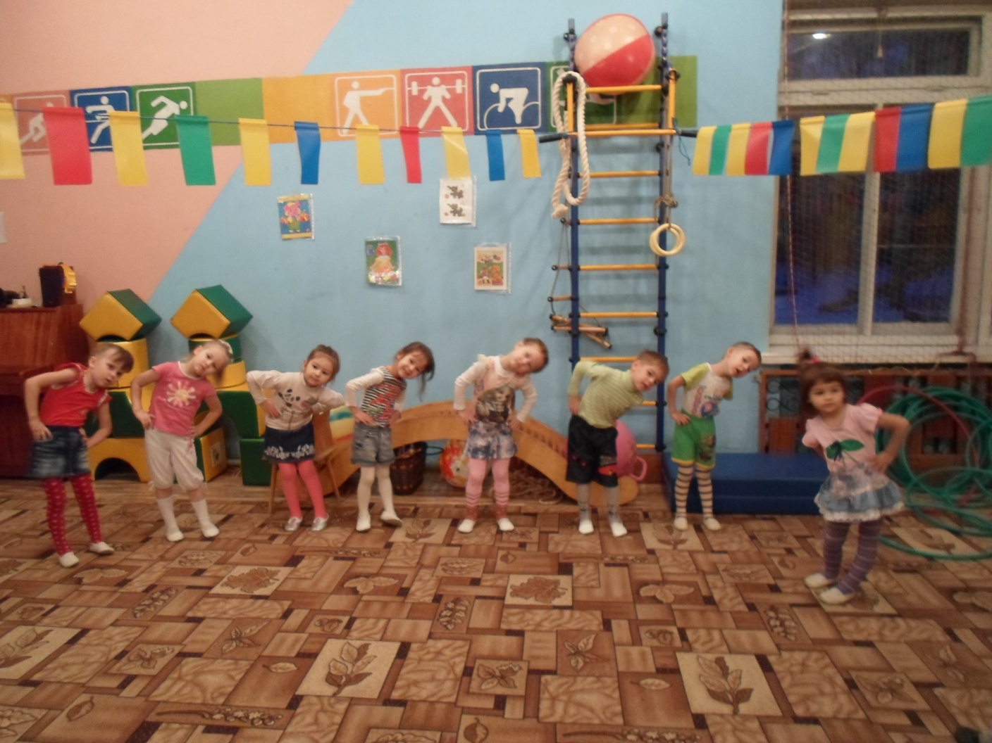
Наше утро начинается с зарядки

Slide 3
Для чего нужна утренняя зарядка?
Цели и задачи:
Сохранение и укрепление здоровья детей;
Подготовка организма детей к плодотворной работе в течении дня в ДОУ;
Совершенствование навыков, полученных детьми на занятиях физической культуры;
Развитие двигательных качеств детьми

Slide 4
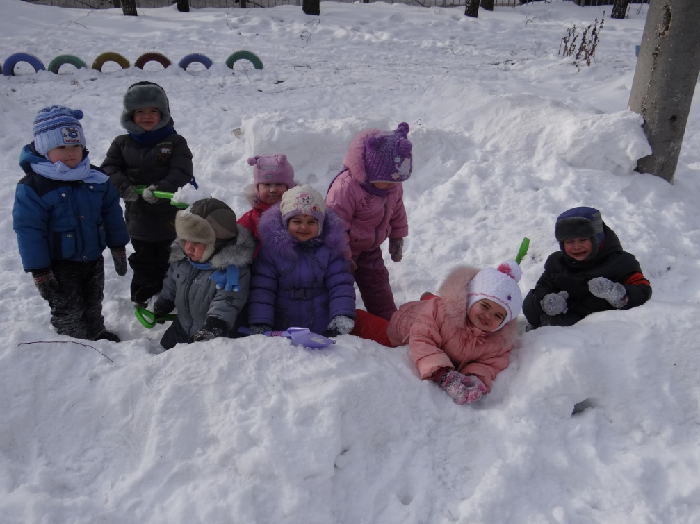
Прогулка на свежем воздухе для укрепления здоровья

Slide 5
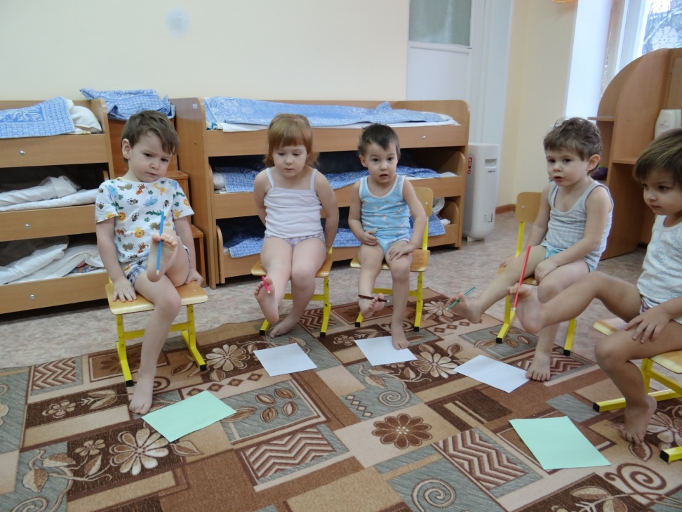
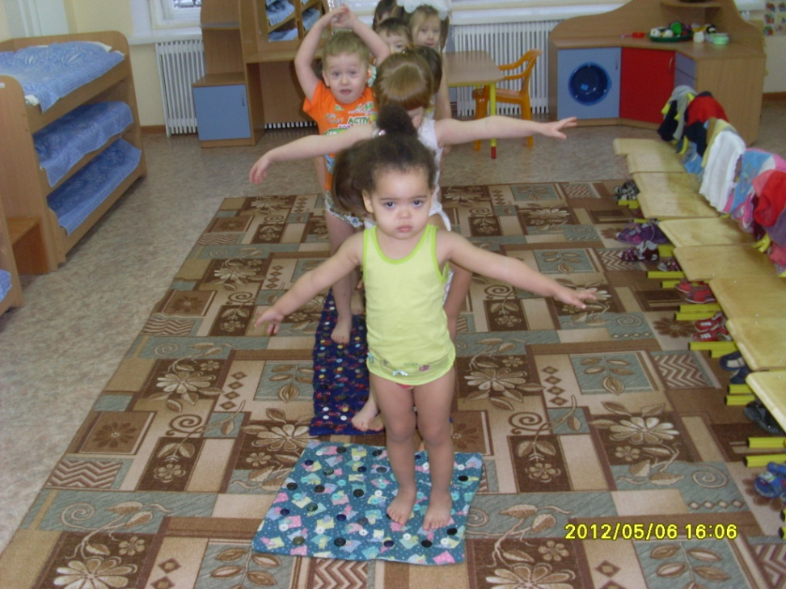
После сна следуют закаливающие процедуры
Ходьба по «дорожке здоровья»
«Тренируем пальчики»

Slide 6
Плюсы закаливания
достичь у детей высокой устойчивости организма к острым респираторно- вирусным инфекциям;
нормализовать функцию внешнего дыхания и кровообращения с помощью доступных физических упражнений, дыхательной гимнастики, точечного массажа, гигиенических мероприятий, холодной воды;
насыщать доступными упражнениями двигательный режим детей для их полноценного физического развития.

Slide 7
Следующей ступенью к здоровью являются физкультурные занятия
Оздоровительные задачи направлены на:
охрану и укрепление здоровья детей;
улучшение их физического развития
функциональное совершенствование и повышение работоспособности организма ребенка;
закаливание;
совершенствование координации движений дошкольников;
развитие и укрепление опорно-двигательного аппарата, сердечно-сосудистой, дыхательной систем детского организма.

Slide 8
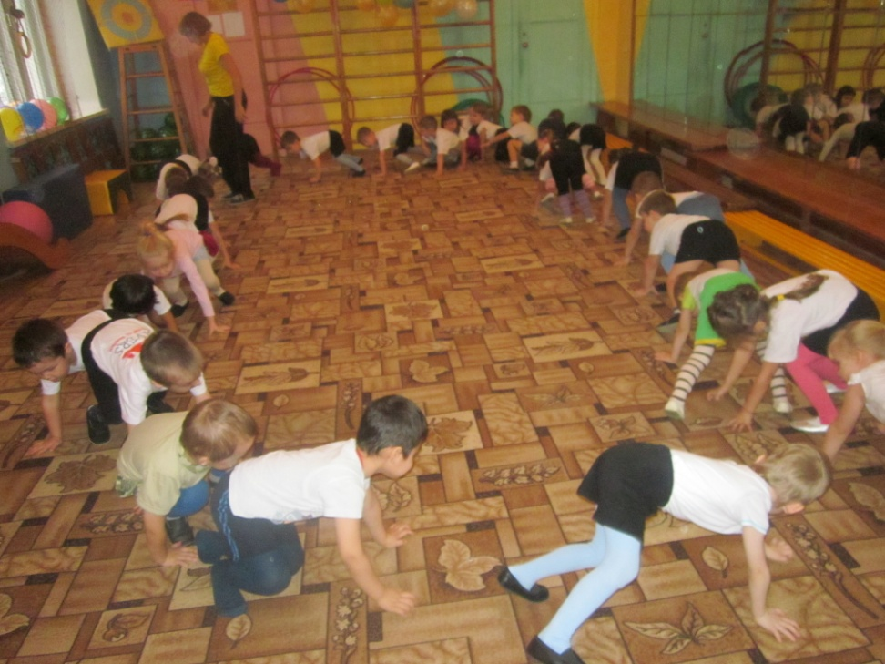
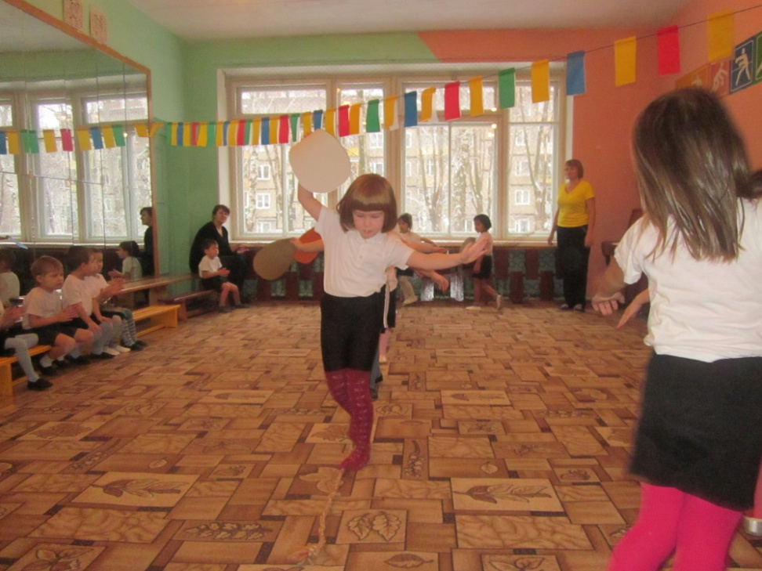
Упражнения: №1- «Медвежата»
№2- «Канатоходцы»

Slide 9
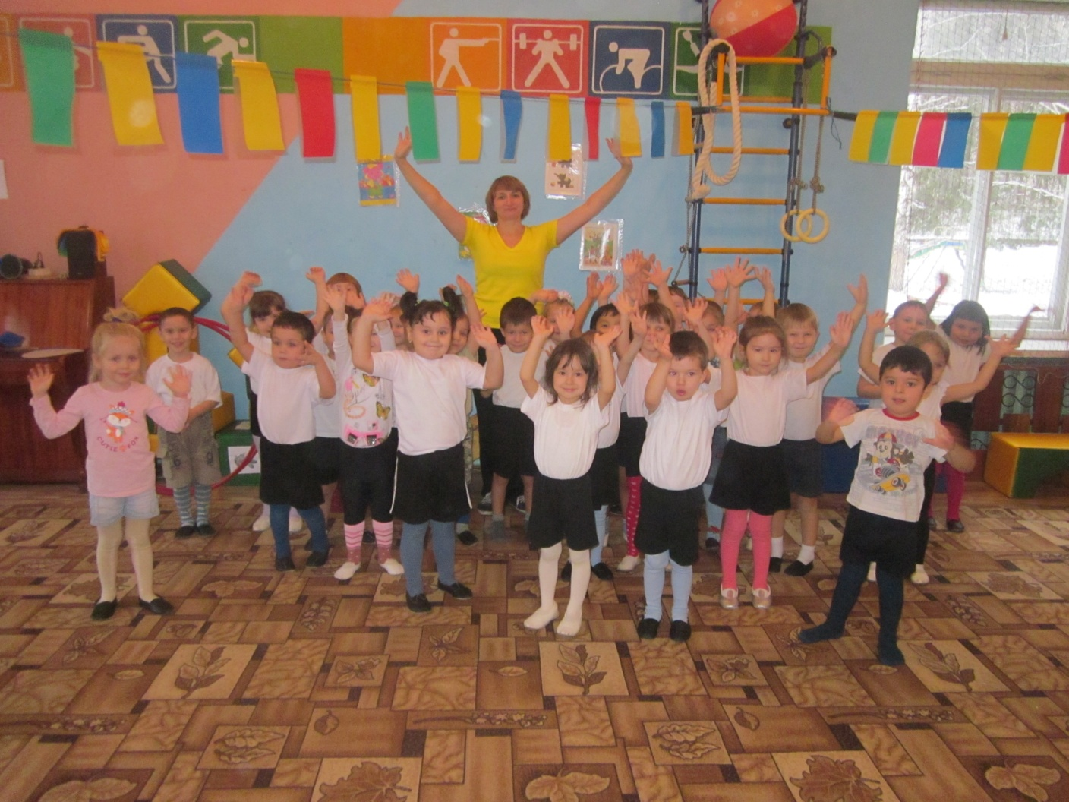
В здоровом теле – здоровый дух!

